Slide 1
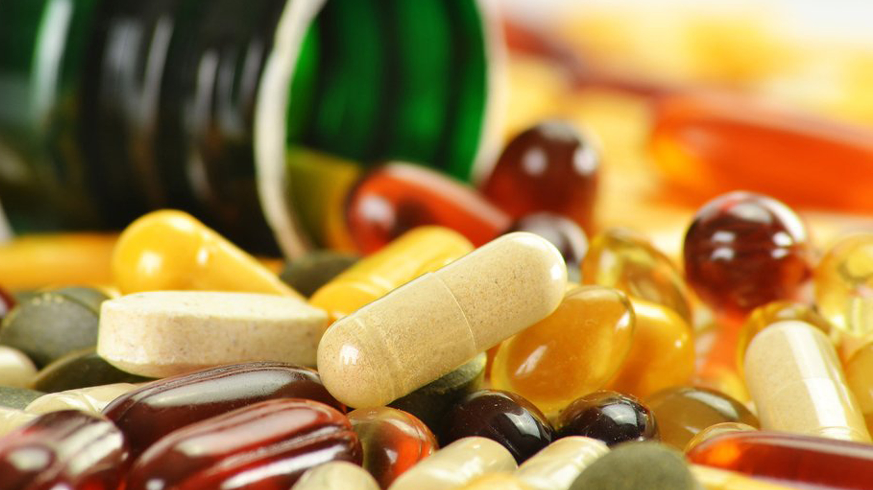
Doplňky stravy
-Legislativa
-Kategorizace
-Zařazení do sportovní výživy

Slide 2

Legislativa doplňků stravy
Na trh doplňků stravy se vztahují:
  Česká legislativa
  Evropská legislativa
Legislativa se týká:
  Uvedení produktu na trh
  Kontrola jeho zdravotní nezávadnosti
  Správnost údajů uvedených na etiketě produktu

Slide 3
Legislativa doplňků stravy
Zákon o potravinách č. 110/1997 Sb. v platném znění:
„Potraviny, jejichž účelem je doplňovat běžnou stravu a které jsou koncentrovanými zdroji vitaminů a minerálních látek nebo dalších látek s nutričním nebo fyziologickým účinkem, obsažených v potravině samostatně nebo v kombinaci, určené k přímé spotřebě v malých odměřených množstvích.“

Slide 4
Legislativa doplňků stravy
Směrnice Evropského parlamentu a Rady 2002/46/EC ze dne 10. června 2002 o přibližování legislativy členských států tykající se doplňků stravy:
„Potraviny, jejichž účelem je doplňovat běžnou stravu a které jsou koncentrovanými zdroji živin nebo jiných látek s výživovým nebo fyziologickým účinkem, samostatně nebo v kombinaci, jsou uváděny na trh ve formě dávek, a to ve formě tobolek, pastilek, tablet, pilulek a v jiných podobných formách, dále ve formě sypké, jako kapalina v ampulích, v lahvičkách s kapátkem a v jiných podobných formách kapalných nebo sypkých výrobků určených k příjmu v malých odměřených množstvích.“

Slide 5
Legislativa doplňků stravy
Dne 29. 3. 2018 vešla v platnost vyhláška Ministerstva zemědělství č. 58/2018 Sb., o doplňcích stravy a složení potravin. Účinnost vyhlášky je od 1. 11. 2018. Tato vyhláška zrušuje vyhlášku č. 225/2008 Sb., kterou se stanoví požadavky na doplňky stravy a na obohacování potravin, ve znění pozdějších předpisů.
  Seznam vitaminů a minerálních látek a jejich forem, které lze použít pro výrobu doplňků stravy.
  Seznam referenčních hodnot příjmu vitaminů a minerálních látek.
  Termín „doporučená denní dávka“ je nahrazen termínem „referenční hodnota příjmu“ v souladu s nařízením č. 1169/2011.
  Z důvodu nových vědeckých poznatků v dané problematice jsou upraveny podmínky použití některých rostlin i některých dalších látek jiných než rostliny v doplňcích stravy a také seznamy některých rostlin a některých dalších látek zakázaných při výrobě potravin.
  Ke změnám došlo i v případě podmínek označování doplňků stravy.

Slide 6
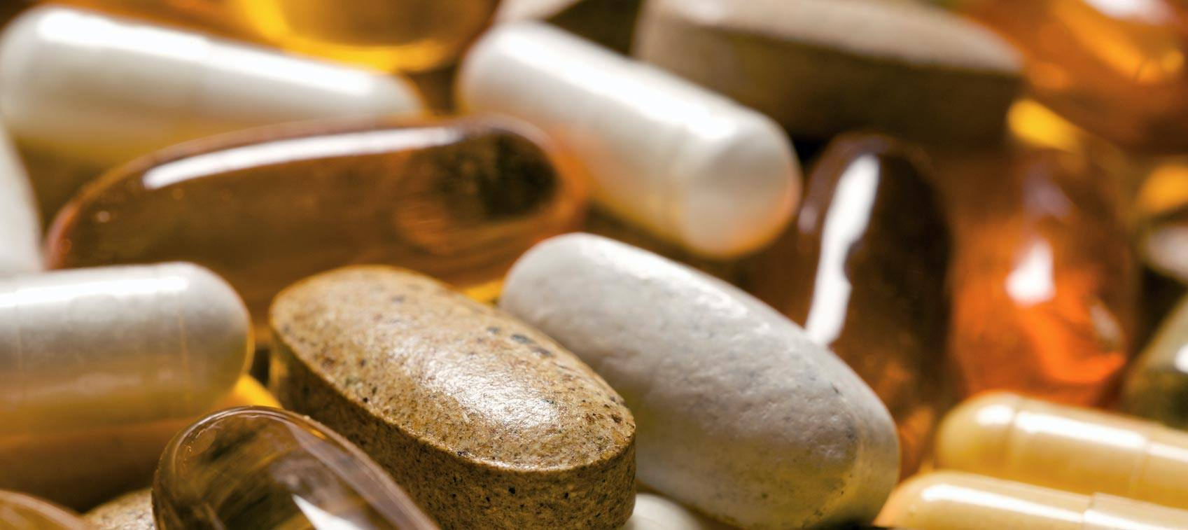
Uvedení produktu na trh
U doplňků stravy se posuzuje pouze zdravotní nezávadnost, nikoliv účinnost.
  Nejedná se o léčivo!
Ověřují se tvrzení na etiketě produktu. Zde jsou jasně daná pravidla toho, co smí výrobce uvést.
  Tvrzení uvedená například na webových stránkách prodejce však nejsou po odborné stránce posuzována (např. zda látka obsažená v doplňku stravy má skutečně výrobcem deklarovaný účinek nebo zda výrobek může skutečně příznivě působit na fyziologii člověka).

Slide 7

Státní a evropské řídící a kontrolní orgány
Ministerstvo zemědělství (MZ) – Hlavní legislativní orgán
Státní zdravotní ústav (SZÚ) – Posouzení zdravotní nezávadnosti, zdravotní a výživová tvrzení etikety
Státní zemědělská a potravinářská inspekce (SZPI) – Kontrolní orgán
Evropský úřad pro bezpečnost potravin (EFSA) – Zdravotní a výživová tvrzení

Slide 8
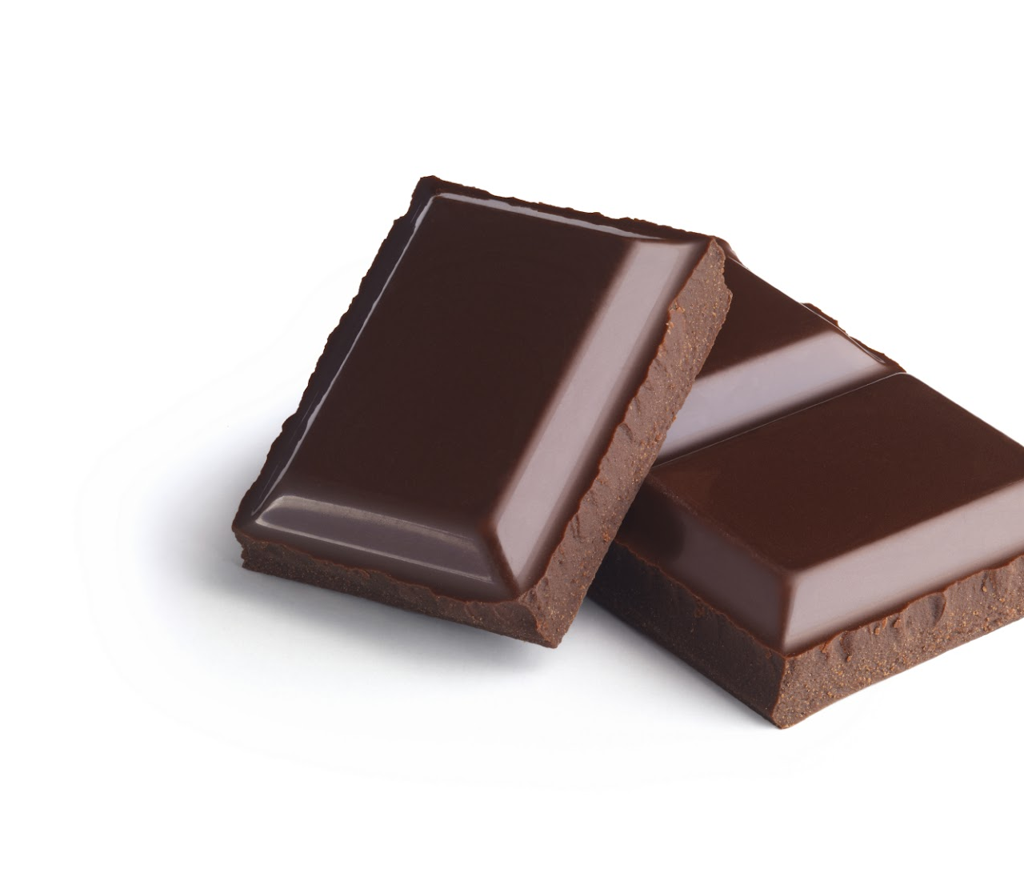


Tvrzení dle SZPI
„Jakékoliv sdělení nebo znázornění, které není podle právních předpisů Evropské unie nebo vnitrostátních právních předpisů povinné, včetně obrázkového, grafického nebo symbolického znázornění v jakékoliv podobě, které uvádí, naznačuje nebo ze kterého vyplývá, že potravina má určité vlastnosti.“
Př.: Obrázek čokolády smí na obal proteinového přípravku s příchutí čokolády výrobce uvést pouze tehdy, nachází-li se v produktu skutečná čokoláda, produkty z ní či přírodní čokoládové aroma.

Slide 9
Výživové či zdravotní tvrzení
Upraveno nařízením (ES) č. 1924/2006
Zdravotní tvrzení:
„Je každé tvrzení, které uvádí, naznačuje nebo ze kterého vyplývá, že existuje souvislost mezi kategorií potravin, potravinou nebo některou z jejích složek a zdravím.“
Používat lze pouze tvrzení schválená v souladu s nařízením 1924/2006 a obsažena v seznamu schválených tvrzení.
Tvrzení k rostlinám, jejichž posouzení nebylo ještě dokončeno, tzv. On hold seznam.
Výživové tvrzení:
„Je jakékoliv tvrzení, které uvádí, naznačuje nebo ze kterého vyplývá, že potravina má určité prospěšné výživové vlastnosti v důsledku:
  Energetické (kalorické) hodnoty, kterou poskytuje, poskytuje ve snížené nebo zvýšené míře nebo neobsahuje;
  Živin či jiných látek, které buď obsahuje, obsahuje ve snížené či zvýšené míře, nebo neobsahuje.“
Musí být uvedené v příloze nařízení (ES) č. 1924/2006 (příloha 2 těchto vodítek obsahuje celkový seznam výživových tvrzení včetně dalších, později doplněných pozměňovacími nařízeními).

Slide 10
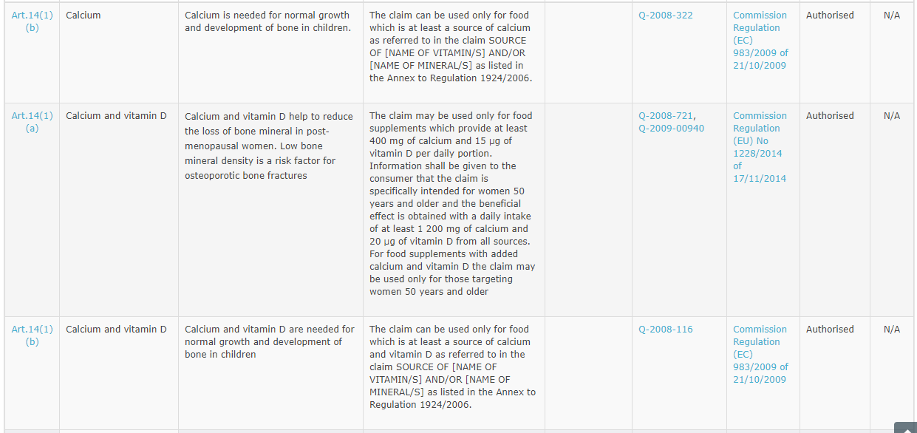
Zdravotní tvrzení
Př.: V případě, že výrobce přidá do svého produktu odpovídající množství vápníku v odpovídající formě, pak je možné, aby na etiketu svého produktu uvedl tvrzení:
„Vápník je důležitý pro správný vývoj kostí dítěte.“
Zdroj: http://ec.europa.eu/food/safety/labelling_nutrition/claims/register/public/?event=search

Slide 11
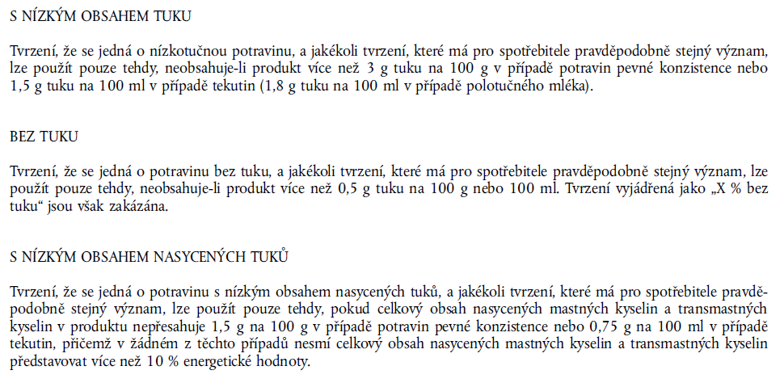
Výživová tvrzení
Př.: V případě, že výrobce bude vyrábět proteinové tyčinky, jejichž obsah tuku nepřesáhne 0,5 g/100 g potraviny, pak může na své etiketě uvést následující tvrzení:
„Tento výrobek je bez tuku.“
Zdroj: https://eur-lex.europa.eu/legal-content/CS/TXT/?uri=celex%3A32006R1924

Slide 12

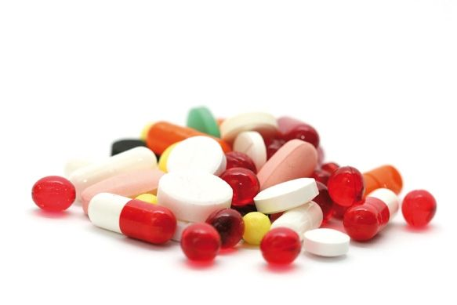
Proces uvedení doplňku stravy na trh
Ministerstvo zemědělství – notifikační povinnost
Státní zdravotnický úřad – správnost údajů na etiketě
Státní zemědělská a potravinářská inspekce - zdravotní nezávadnost
Ministerstvo zdravotnictví – před rokem 2015
Dodavatel
U doplňků stravy se posuzuje pouze zdravotní nezávadnost, nikoliv účinnost. Tvrzení uváděné na obalu nemusí odpovídat obsahu daných látek v produktu.
Zákazník

Slide 13

Kategorizace DS
V České republice nejsou DS jasně kategorizovány.
O kategorizaci se v České republice pokusil například Ivan Mach v knize Doplňky stravy. Kategorizace však neodpovídá vědecké evidenci DS, pokouší se tedy o kategorizaci podpůrných látek v celé své šíři.
Dále v prezentaci proto budeme pracovat s kategorizací dle Australského institutu sportu, což je světově uznávaná organizace v oblasti sportovních věd.
  Mezi další významné organizace zabývající se nejen kategorizací DS by patřily například:
    ACSM (American college of sport medicine)
    IOC (International olympic comitee)
    ISSN (International society of sport nutrition)

Slide 14

Kategorizace dle Australian institute of sport (AIS)
Systém založený na hierarchii doplňků podle vědecké evidence podporující užití doplňku při:
  Zvyšování sportovního výkonu
  Podpoře tréninkové adaptace (např. budování svalové hmoty)
  Prevenci a korekci nutričních deficiencí (např. při diagnostikované anemii)

Slide 15
ABCD systém kategorizace doplňků
Tento systém poskytuje snadný informační prostředek pro klasifikaci DS podle vědecké evidence tak, aby mohli sportovci bezpečně a prakticky podporovat své výkonnostní cíle.
Cílem kategorizace je rozdělit DS podle jejich efektivity při dodržení správného suplementačního protokolu pro konkrétní typ zatížení a zejména varovat sportovce, kterým DS se vyhnout z důvodů nebezpečí spojených s jejich užíváním či zákazu ze strany Světové antidopingové asociace (WADA).
Zdroj: https://ais.gov.au/__data/assets/pdf_file/0004/698557/AIS-Sports-Supplement-Framework-2019.pdf

Slide 16
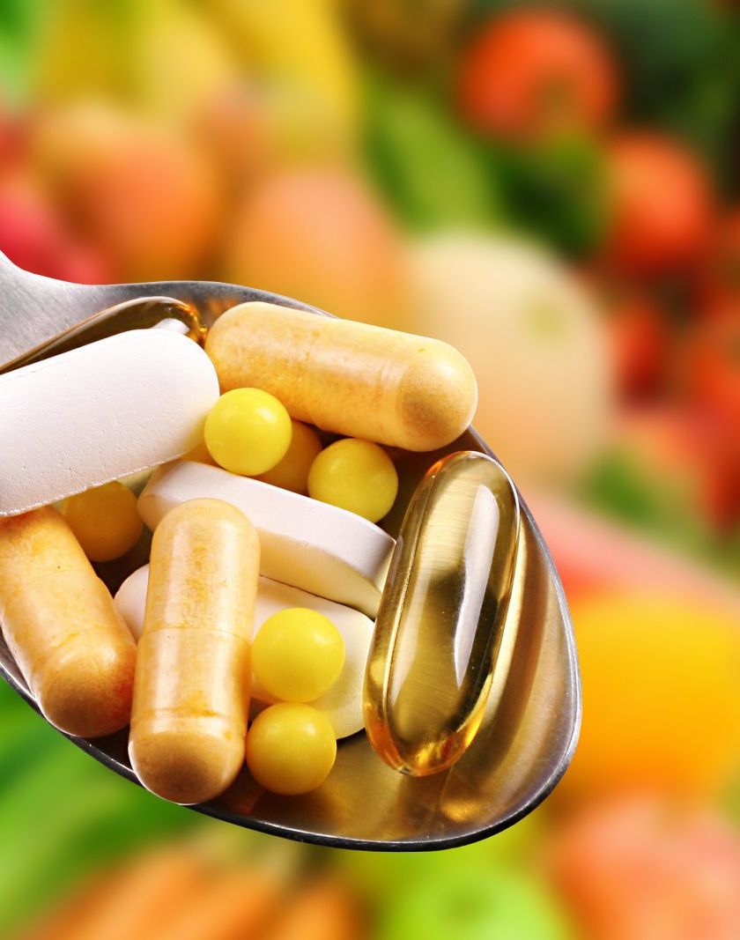
Kategorie A
Ověřené, účinkují v souladu s tvrzeními, bezpečné.
Kategorie A zahrnuje sportovní potraviny, „lékařské látky“ a „výkon zlepšující látky“ (ergogenní látky).
Některé poskytují sportovci užitečný a s ohledem na zatížení a načasování příjmu praktický zdroj energie a důležitých nutrientů (např. iotnové nápoje, proteinové nápoje atd.).
U některých bylo prokázáno, že podporují výkon při dodržení specifického dietního protokolu (např. protokol příjmu kreatinu).
Zdroj: https://ais.gov.au/__data/assets/pdf_file/0004/698557/AIS-Sports-Supplement-Framework-2019.pdf

Slide 17
Kategorie B
Nedostatečně silně ověřený účinek relevantními studiemi. Pravděpodobně mohou mít pozitivní vliv na zdraví a výkonnost sportovce, ale je nutný další výzkum, který by tuto skutečnost potvrdil.
K dispozici nejsou přesvědčivé důkazy, které by potvrdily pozitivní vliv na zatížení sportovce.
V kategorii B jsou zařazovány doplňky, kterým je věnována odborná pozornost, a studie naznačují příznivé účinky.
Zdroj: https://ais.gov.au/__data/assets/pdf_file/0004/698557/AIS-Sports-Supplement-Framework-2019.pdf

Slide 18
Kategorie C
Neúčinkují v souladu s tvrzeními, mají neutrální účinek nebo i negativní vliv na výkonnost. Bez vědeckých důkazů o pozitivních účincích.
Přesvědčivý teoretický základ.
K dispozici nejsou důkazy, které by potvrdily pozitivní vliv na výkon sportovce.
Není možné je kategoricky označit za neúčinné, pravděpodobnost pozitivního vlivu je ale velmi malá.
Zdroj: https://ais.gov.au/__data/assets/pdf_file/0004/698557/AIS-Sports-Supplement-Framework-2019.pdf

Slide 19
Kategorie D
Látky a substance s potenciálním rizikem kontaminace dopingovými látkami. Zřejmě neúčinné, nebezpečné nebo rizikové bez vědecké podpory.
Doplňky stravy zahrnuté v kategorii D obsahují látky zařazené na seznamu světové antidopingové agentury (WADA) nebo u nich existuje potenciální riziko kontaminace zakázanými látkami
Zakázané stimulancia (např. efedrin).
Prohormony, peptidické látky nebo rostlinné výtažky podporující produkci anabolických hormonů (např. DHEA, tribulus terrestris atp.).
Zdroj: https://ais.gov.au/__data/assets/pdf_file/0004/698557/AIS-Sports-Supplement-Framework-2019.pdf

Slide 20
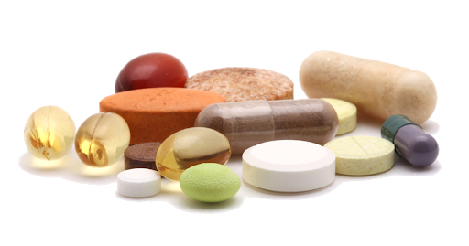
Koho by měly zajímat doplňky stravy
Kdo?
Obecná populace | Aktivní jedinci
Jedinci s oslabením Lidé v malnutrici | Sportující populace Pracovně fyzicky zatížení jedinci
Kardiovaskulární onemocnění, metabolický syndrom, senioři atp. Deficit mikronutrientů a stresová malnutrice | Fyzická aktivita přesahuje 5 hodin týdně Fyzická aktivita převažuje nad sezením
Doplněk racionální stravy | Sportovní výživa Doplněk racionální stravy
CEV obecné populace = ±2000-3000 kcal/den
Vs
CEV aktivních jedinců = ˃4000 kcal/den (až 10000 kcal/den)
Kdy?
Vždy, když je racionální strava nedostačující nebo není možná v plném rozsahu. | Vždy jako doplnění racionální stravy, když není možné ji dodržet či aplikovat v plném rozsahu.

Slide 21
Význam doplňků stravy (DS)
Název „doplňky stravy“ již sám o sobě nabádá k tomu, že jejich účelem je pouze doplnit běžnou stravu. Bohužel se ale v dnešní době můžeme častěji setkat lidmi, kteří na nich staví a nahrazují tak svou běžnou stravu.
Ergogenní efekt -
„Výkon zlepšující efekt“
Doplňky
stravy
Tréninková metodika
a regenerace
Zdraví a výkonnost
Racionální stravování a pitný režim
Doplňky stravy „zastřešují“ kvalitní nutriční a tréninkový režim sportovce.
Při nevhodných základech stravování a pitném režimu nebude docházet k dlouhodobému rozvoji výkonnosti ani po zařazení doplňků stravy.

Slide 22
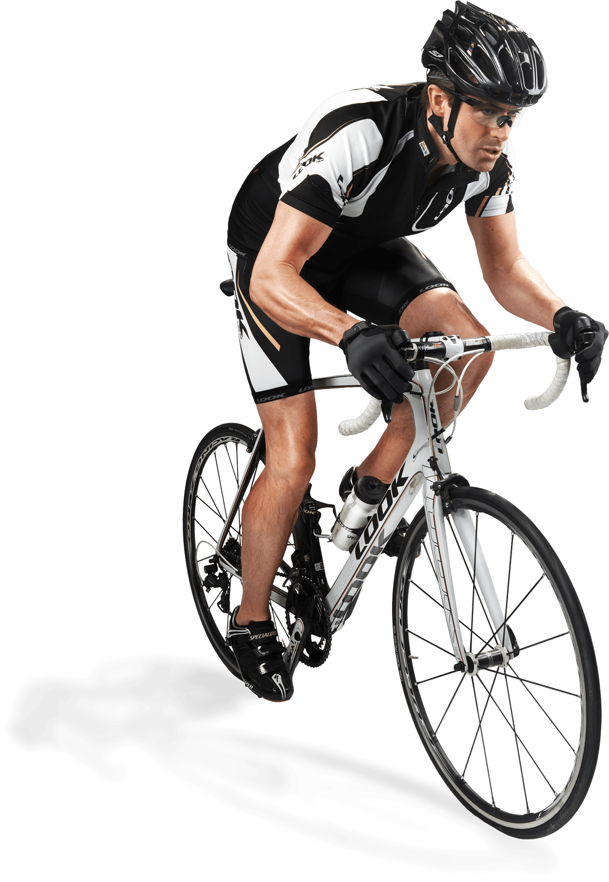
Kdy mohou/musí sportovci DS využít
S cílem navýšit svou výkonnost – kofein, dietní nitráty, beta-alanin, kreatin atp.
Jestliže nejsou schopni dostatečně pokrýt příjem živin normální stravou (kvantitativně či kvalitativně) – Výkonnostní a elitní sportovci (↑ E výdej).
Důležitá je identifikace příčin:
  Tréninková zátěž (vysoký energetický výdej, několik hodinové zatížení),
  Žijí v oblasti, o níž je známo, že je extrémně chudá např. na jod, selen, nebo další stopové prvky (setkáme se zřídka),
  Pohodlnost sportovce,
  Trénují-li „za polárním kruhem“, nebo v halách – nedostatečná expozice slunci (vit. D),
  Sportovci vegetariáni a vegani (vit. B12 a Fe),
  Jestliže sami nebo se svým dietologem strategicky plánují jídelníček a suplementaci v návaznosti na nějaký sportovní cíl (nutnost brzké regenerace, tělesná hmotnost, nutriční strategie).

Slide 23
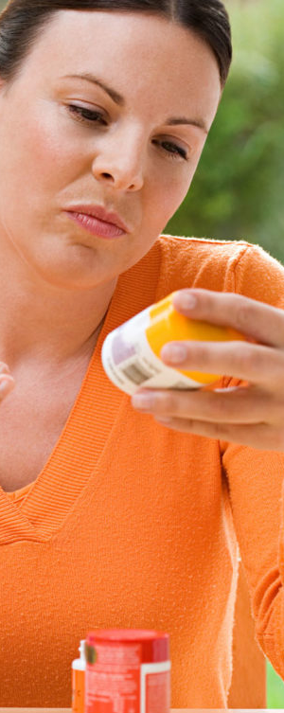
Na co si dát u DS pozor
Dopingové látky – pozor zejména na DS, které jsou k nám distribuovány například z USA a zemí mimo EU.
U suplementů s významným obsahem lipofilních vitamínů (A, D, E, K) nebo některých minerálních látek (měď, zinek, vanad, chrom, mangan, selen, nikl, molybden aj.) či antioxidantů (prooxidativní stavy) hrozí riziko předávkování.
Mezi nejzávažnější negativní vliv suplementace patří odklon sportovců od přirozeného výběru zdrojů elementárních živin a v běžných potravinách dostupných nutričních faktorů podporujících zdraví, výkon a regeneraci – můžeme se setkat s psychopatologiemi (poruchy příjmu potravy).

Slide 24
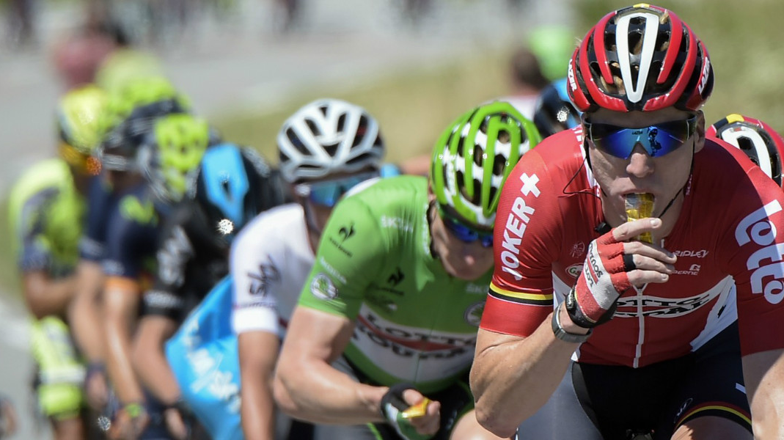
Zařazení DS do sportovní výživy
Dále v prezentaci se budeme zabývat pouze DS z kategorie A dle AIS, jakožto kategorií produktů, které nejsou zakázány WADA, jsou zdravotně nezávadné a při dodržení suplementačního protokolu mohou mít pozitivní vliv na výkon – ergogenní efekt.
Aplikace jednotlivých látek do období před, během a po zatížení v kontextu moderních doporučení pro sportovní výživu v podpoře výkonnosti a regenerace sportovce.

Slide 25
Kategorie A
Úroveň evidence | Sub-kategorie | Zástupci
Použití ve specifických sportovních situacích včetně vědecky zdokumentovaných suplementačních protokolů. | Sportovní potraviny Specializované produkty poskytující nutrienty v situacích jejich zvýšené potřeby a omezené možnosti jejich konzumace běžnými potravinami. | Sportovní nápoje Sportovní gely Tekutá strava (rozpustné směsi) Syrovátkový protein Sportovní tyčinky Náhrady elektrolytů (Iontové nápoje)
 | Podporující výkonnost Doplňky přímo přispívající optimálnímu výkonu v případě individualizovaných suplementačních protokolů. Je potřeba sledovat aktualizované vědecké poznatky. | Kofein Beta-alanin Bikarbonát Šťáva z červené řepy (dietní nitráty) Kreatin Glycerol
 | „Lékařské“ doplňky Korekce klinických problémů a diagnostikovaných nutričních deficiencí. | Železo Vápník Multivitaminy a multiminerální látky Vitamin D Probiotika
Zdroj: https://ais.gov.au/__data/assets/pdf_file/0004/698557/AIS-Sports-Supplement-Framework-2019.pdf

Slide 26
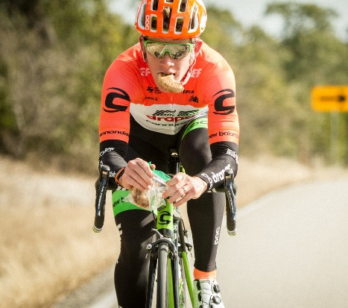
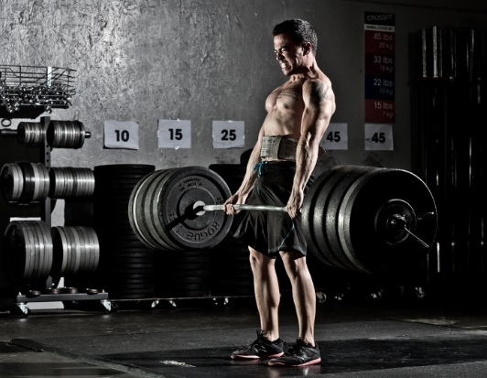


Sportovní potraviny
Nutriční podpora sportovce před, během a po výkonu dle zásad sportovní výživy.
DS obsahující makroživiny či elektrolyty.
Specializované produkty poskytující živiny v situacích jejich zvýšené potřeby a omezené možnosti jejich konzumace běžnými potravinami.
  Doplnění energetických substrátů.
  Podpora regenerace a svalového růstu.
  Specifické navyšování energetických substrátů (nutriční strategie).
  Podpora výkonnosti v průběhu dlouhých náročných vytrvalostních výkonů.
  Podpora rehydratačních procesů.

Slide 27

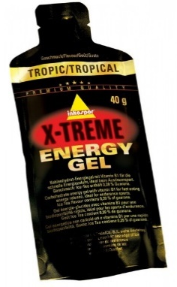
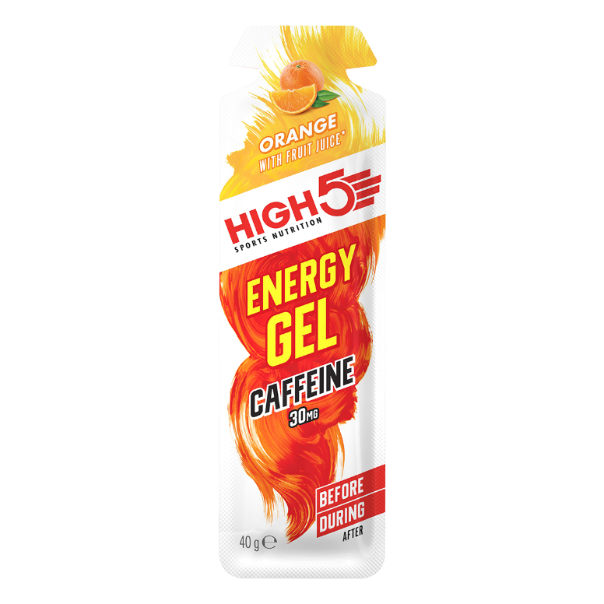
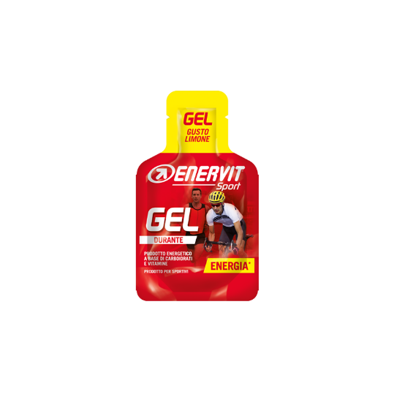
Sportovní potraviny
Sportovní gely
Koncentrované zdroje S je vždy vhodné dobře zapíjet, aby se sportovec nesetkal se zažívacími obtížemi (křeče, nevolnost, průjem atp.).
Obsah sacharidů ±20-30 g/ks
Celková velikost balení se pohybuje mezi 50-90 g
Cena se pohybuje mezi 20-75,- Kč
Kombinace sacharidů v ideálním poměru glukóza:fruktóza
Často v kombinaci s kofeinem a dalšími látkami (beta-alanin, taurin atp.)
  Je potřeba zvážit, zda je pro sportovce obsah těchto látek žádoucí, pokud ne, pak je vhodnější volit varianty bez jejich obsahu.

Slide 28
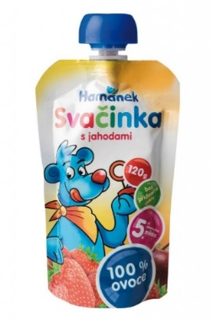
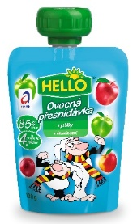
Sportovní potraviny
Ovocné pyré - kapsičky
Ideální varianta pro běžce, kteří nemají takové možnosti mít u sebe velké množství potravin a tekutin – kombinace vody a zdroje S.
Obsah sacharidů ±10-19 g S/100 g
Celková velikost balení se pohybuje mezi 100-120 g
Cena se pohybuje kolem 20,- Kč
Přirozený obsah vody – není potřeba zapíjet a mikroživin.
Sacharidy nejsou v ideálním poměru – vyšší obsah fruktózy, proto se hodí spíše pro kratší výkony (do 2 hod – do 60 g S/hod).
  Varianta s přídavkem cukru je pro dlouhodobou vytrvalost vhodnější.

Slide 29
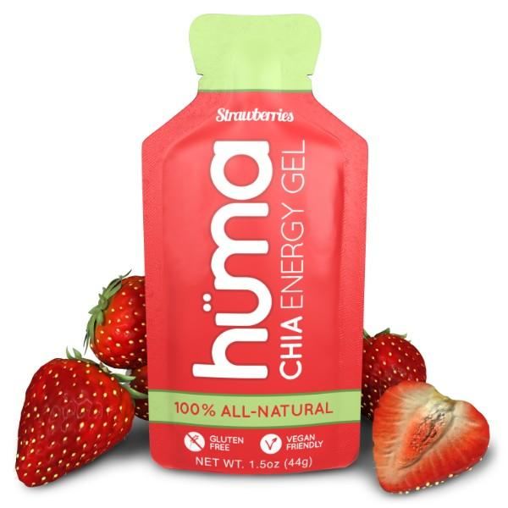
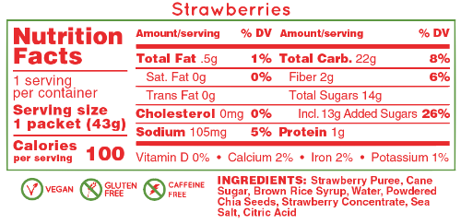
Sportovní potraviny
Přírodní sportovní gely
Přírodní varianta S gelů, která může být vhodnější pro sportovce, kterým chuťově nevyhovují běžné gely.
Obsah sacharidů ±10-22 g S/ks
Celková velikost balení se pohybuje kolem 50 g
Cena se pohybuje kolem 60,- Kč a více
Přírodní zdroje S a dalších makroživin
Vhodná přírodní alternativa
Zdroj: https://humagel.com/collections/frontpage/products/build-your-own-order

Slide 30

Sportovní potraviny
Proteinové doplňky
V procesu stimulace proteosyntézy je klíčový obsah:
2-3 g leucinu
Celkem 8-10 g esenciálních AMK
Tato množství odpovídají dávce 20-25 g živočišné B (až 40 g rostlinné B).
Syrovátková bílkovina
  Syrovátkový koncentrát (80 g B/100 g)
  Syrovátkový izolát (90 g B/100 g) – zbavený většiny laktózy a tuků
  Syrovátkový hydrolyzát – čistá syrovátková bílkovina, enzymaticky předštěpená – nejlepší vstřebatelnost.
Nejideálnější varianta proteinového doplňku ve fázi časné regenerace – 2 hod od skončení zatížení.
Ideální poměr kvalita/cena.
Syrovátka vstupuje do střeva v podobě tekutiny, což umožňuje její snazší vstřebatelnost i lepší využitelnost. Je plně vstřebána do 2 hodin od požití, a proto se hodí do období časné fáze regenerace.

Slide 31
Sportovní potraviny
Proteinové doplňky
Kaseinová a vaječná bílkovina vstupuje do střeva v podobě drobných „hrudek“ (micel), které se vstřebávají pomaleji. V období časné fáze regenerace proto není tato bílkovina nejvhodnější, jelikož po zatížení trávící trakt ještě nemusí fungovat na 100 % a prodlužuje se tak přísun AMK v místech potřeby.
Kaseinová bílkovina
  Micelární kasein
  Hydrolyzovaný kasein
Pomalejší vstřebatelnost - vhodný k doplnění příjmu bílkovin v delším časovém odstupu od výkonu.
Může sloužit jako podpora regenerace a potlačení katabolických procesů přes noc.
Vaječná bílkovina
  Spektrum AMK je velmi podobné referenční bílkovině.
  Vysoká využitelnost, ale pomalejší vstřebatelnost.

Slide 32
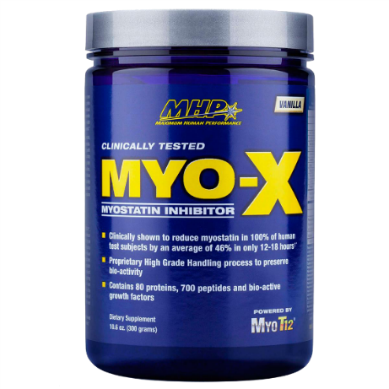
Sportovní potraviny
Proteinové doplňky
Proteinové produkty vyrobené z masa mají často vysoký obsah AMK typických pro pojivovou tkáň (vazy, fascie, šlachy atp.). Vysoký obsah hydroxyprolinu, prolinu a glycinu naznačuje, že tyto produkty jsou vyrobeny spíše ze zbytkových částí a ne libového masa.
Hovězí bílkovina
  Není vhodná v časné fázi regenerace.
  Vysoká využitelnost, ale velice náročná na vstřebatelnost.
  Lepší je vychutnat si tuto variantu proteinu v podobě klasického komplexního jídla.
Kuřecí bílkovina
  Vysoká využitelnost, ale opět náročnější na vstřebatelnost.
  Forma suplementu je novinkou na trhu.
Sporná je u těchto produktů chuť a také cena
  Syrovátka vs Kuřecí protein
  0,3 kč/g vs 6 kč/g

Slide 33
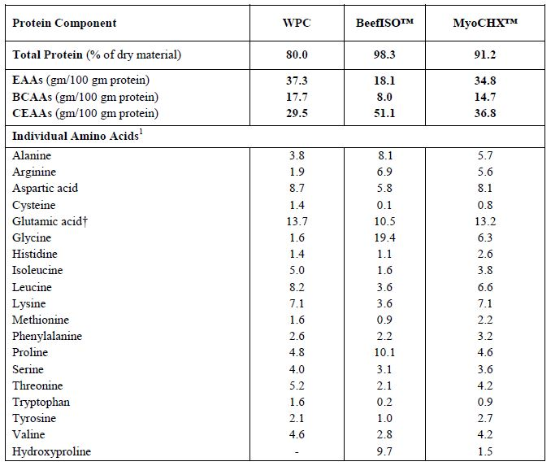
Srovnání AMK spektra
Zdroj: Detzel (2016) - Comparison of the Amino Acid and Peptide Composition and Postprandial Response of Beef, Chicken, and Whey Protein Nutritional Preparations

Slide 34
Sportovní potraviny
Proteinové doplňky
Rostlinné proteiny mohou posloužit při doplnění potřeby bílkovin v kontextu zvýšených potřeb sportovce. V období před a po skončení zatížení by se však sportovec měl zaměřit spíše na konzumaci živočišných bílkovin, které jsou pro stimulaci proteosyntetických procesů vhodnější.
Rostlinné bílkoviny
  Nejlepší variantou z pohledu AMK spektra je sójový izolát.
  Dávky rostlinných proteinů je potřeba navyšovat až na 40 g bílkoviny z důvodu omezeného využití limitní AMK.
  Ani v dávkách 40 g se neprokazuje taková využitelnost jako u syrovátky či jiných živočišných zdrojů.
Výzkumy poukazují na potřebu zdroje bílkovin kombinovat pro adekvátní podporu proteosyntézy.
Zdroj:
Butteiger, D., Cope, M., Liu, P., Mukherjea, R., Volpi, E., Rasmussen, B., & Krul, E. (2013). A soy, whey and caseinate blend extends postprandial 56 skeletal muscle protein synthesis in rats1,2. Clinical nutrition (Edinburgh, Scotland).
Reidy, P. T., Walker, D. K., Dickinson, J. M., Gundermann, D. M., Drummond, M. J., Timmerman, K. L., ... Rasmussen, B. B. (2013). Protein blend ingestion following resistance exercise promotes human muscle protein synthesis. The Journal of Nutrition.
Reidy, P. T., Walker, D. K., Dickinson, J. M., Gundermann, D. M., Drummond, M. J., Timmerman, K. L., ... Rasmussen, B. B. (2014). Soy-dairy protein blend and whey protein ingestion after resistance exercise increases amino acid transport and transporter expression in human skeletal muscle. Journal of Applied Physiology.

Slide 35
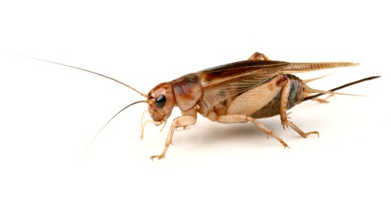
Sportovní potraviny
Proteinové doplňky
Vysoký podíl dobře využitelných bílkovin, ekologicky přijatelná varianta a výtěžnost.
Protein budoucnosti…?
Cvrččí protein (mouka)
Obsah živin na 100 g výrobku:
  Bílkoviny – 58,3 %
    Mírná odchylka cysteinu a methioninu od referenční B
  Tuky 10,3 %
    Vysoký obsah kyseliny olejové, linolové a alfa-linolenové
    Celkový podíl z tuků 77,51 %
  Chitin 8,7 %
    „Nerozpustná vláknina“
Zdroj: Wang, D. , Bai, Y. , Li, J. and Zhang, C. (2004), NUTRITIONAL VALUE OF THE FIELD CRICKET (GRYLLUS TESTACEUS WALKER). Insect Science, 11: 275-283.

Slide 36
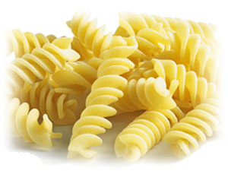
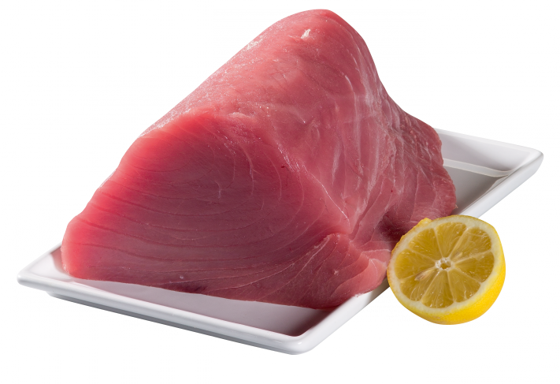
Sportovní potraviny
Kombinace S a B
Ideální varianta doplňku stravy po náročném dlouhotrvajícím zatížení či hypertrofickém tréninku. Doplnění energie při doporučení 1,5 g S/kg/hod současně s příjmem B v rozsahu 0,3-0,4 g/kg.
Sacharido-bílkovinové směsi („Gainer“)
  Kombinace bílkovin a sacharidů.
  Většinou v poměru 10-30 g B:90-70 g S.
  Ideální doplněk stravy v období časné fáze regenerace.
  Společné doplnění S a B podporuje proteosyntézu a obnovu glykogenu.
  Zároveň se zlepšuje vstřebatelnost (kotransport AMK a S na úrovni střevní stěny).
Obsahem B a S odpovídá komplexnímu jídlu:
200 g
100 g

Slide 37
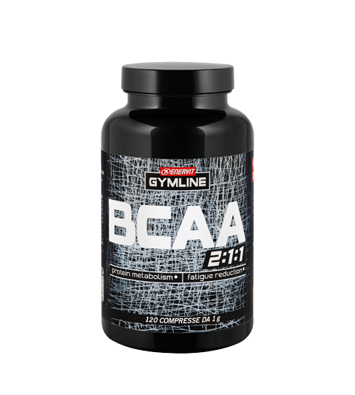
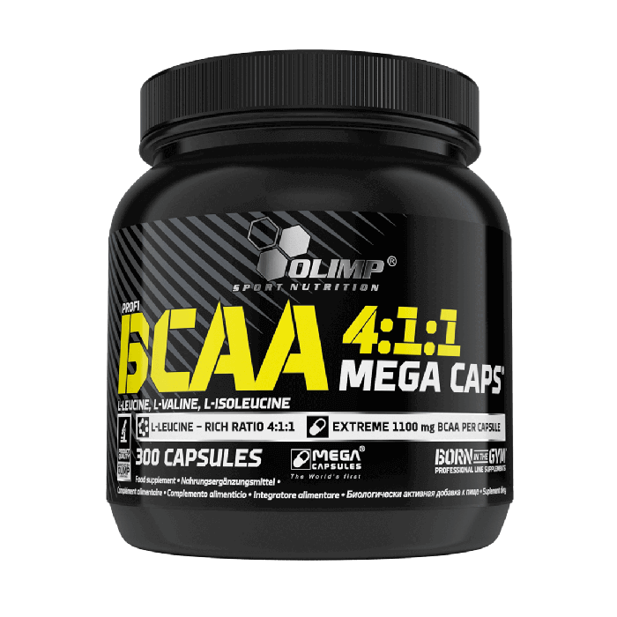
Sportovní potraviny
AMK
Doplněk v pravém slova smyslu – jedná se pouze o 3 esenciální AMK z celkového spektra esenciálních AMK. Bez dodání zbývajících AMK tak proces proteosyntézy nikdy neproběhne kvalitně.
BCAA (nepatří do kategorie A)
  Doporučuje se dávkování 5-6 g před, během anebo po výkonu.
  Jedna dávka v komerčních výrobcích odpovídá 3-5 g BCAA.
  Má své místo při dlouhotrvajících vytrvalostních výkonech – více než 2 hodiny – Protein šetřící potenciál – Poskytuje AMK, které je možné využít i v energetickém metabolismu a pomáhají potlačit katabolické procesy.
  Některé výzkumy naznačují, že je suplementace BCAA vhodná před silovým (excentrickým) výkonem v podpoře svalové regenerace, snížení bolestivosti a poškození svaloviny (1). Oficiálně ale BCAA nespadají do kategorie A, jelikož důkazů o jejich účinnosti není mnoho.
Poměr 2:1:1 odpovídá poměrům AMK v produktu Leucin:Isoleucin:Valin
(1) Ra (2017) - Effect of BCAA supplement timing on exercise-induced muscle soreness and damage: a pilot placebo-controlled double-blind study.

Slide 38

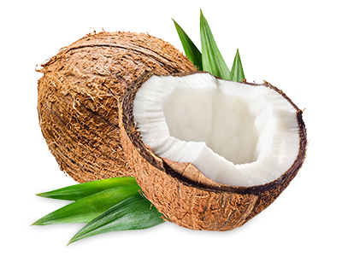
Sportovní potraviny
MCT
Rychlejší metabolismus v porovnání s MCL. Dráha střevo-krev-pracující sval.
MCT (medium chain triglycerides) jinak také MCFA
  Doporučuje se dávkování 10 g MCT před výkonem společně se S.
  Kokosový olej má podíl MCT až 75 %. Dávka 10 g MCT tak odpovídá cca 15 g kokosového oleje.
  Podpora vytrvalostního výkonu – glykogen šetřící potenciál.

Slide 39
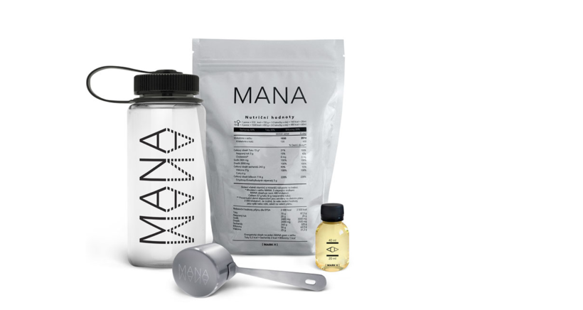
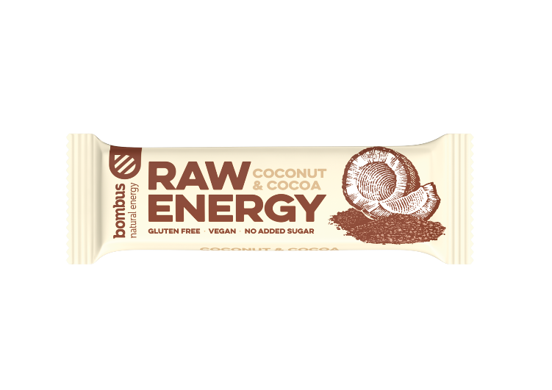
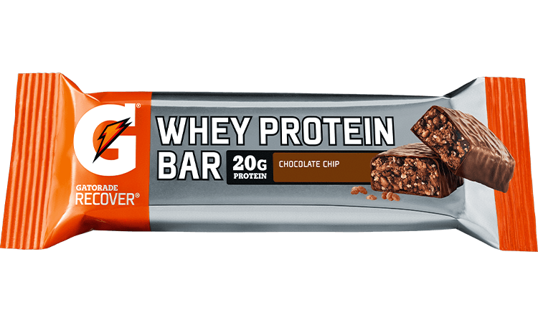
Sportovní potraviny
Komplexní potraviny
Doplnění energie, důležitých nutrientů a podpora regenerace v podmínkách, kde není možné se normálně stravovat. Mohou posloužit i v případech, kdy je nutné mít veškeré jídlo na několik dní na zádech v batohu.
Sportovní tyčinky a tekutá strava
  Mají své místo při dlouhotrvajících vytrvalostních výkonech – více než 2 hodiny a extrémních závodech (více než 10 hodin) a několikadenních expedicích.
  Protein šetřící potenciál.
  Kombinace makro i mikronutrientů a často dalších podpůrných látek (kofein).

Slide 40
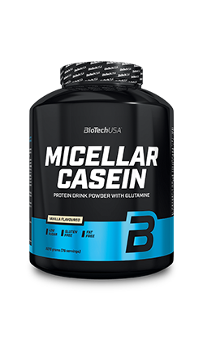
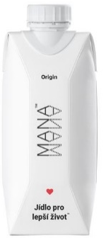

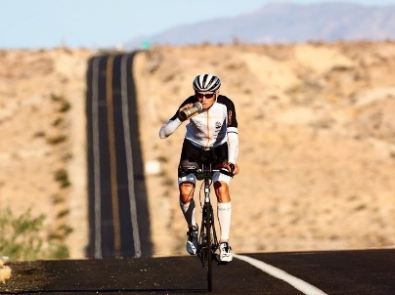
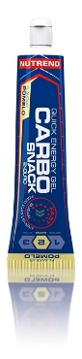
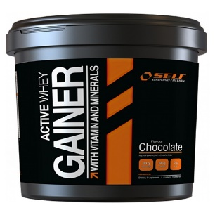
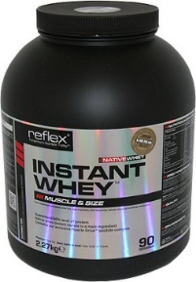

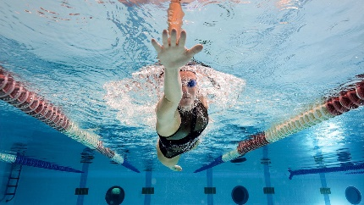
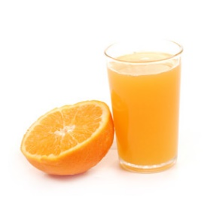
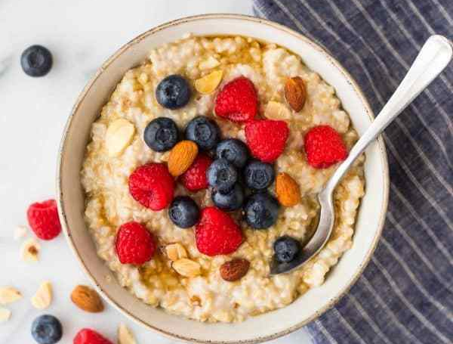
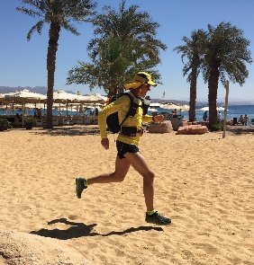
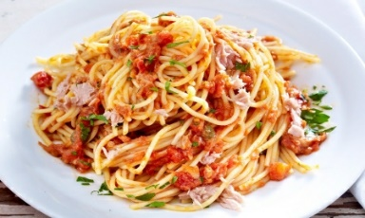
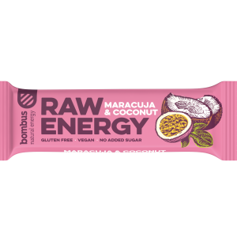
Williams (2018) – Nutrition for health, fitness and sport.
Zdroj:
https://www.ausport.gov.au/ais/nutrition/fact_sheets/carbohydrate_how_much
https://www.ausport.gov.au/ais/nutrition/fact_sheets/protein_-_how_much
Suplementace dle typu zatížení
Vytrvalostní výkony
Příkladové zobrazení, kam zařadit jednotlivé suplementy.
S během zatížení
1-1,5 g S/kg TH/hod
5-6 g BCAA
Ostatní jídla dne
±2-3 g S/kg TH
0,3-0,4 g B/kg TH
Dlouhodobá v.
±2 g S/kg TH
0,3-0,4 g B/kg TH
±2 g S/kg TH
±0,6-0,8 g B/kg TH
±1 g S/kg TH
±1 g S/kg TH
4 hod
1 hod
1 hod
Fáze časné regenerace
2 hod
Výkonnostní sportovci 6-8 g S/kg/den a 1,2-1,6 g B/kg/den

Slide 41
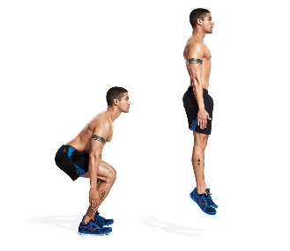
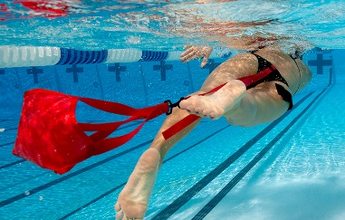
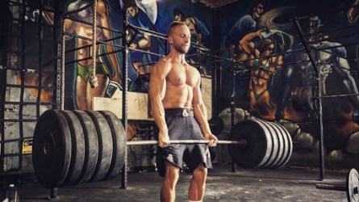
Williams (2018) – Nutrition for health, fitness and sport.
Zdroj:
https://www.ausport.gov.au/ais/nutrition/fact_sheets/carbohydrate_how_much
https://www.ausport.gov.au/ais/nutrition/fact_sheets/protein_-_how_much
Suplementace dle typu zatížení
Silově-rychlostní výkony
Příkladové zobrazení, kam zařadit jednotlivé suplementy.
5-6 g BCAA
Ostatní jídla dne
±1-2 g S/kg TH
0,3-0,4 g B/kg TH
±1-2 g S/kg TH
0,3-0,4 g B/kg TH
±1-2 g S/kg TH
±0,6-0,8 g B/kg TH
±0,5 g S/kg TH
±0,5 g S/kg TH
4 hod
1 hod
1 hod
Fáze časné regenerace
2 hod
3-6 g S/kg/den a 1,4-1,8 (2) g B/kg/den

Slide 42
Iontové nápoje a jejich využití
Hypotonické
Koncentrace nápoje
(do 250 miliosmolů/l)
Isotonické
Koncentrace nápoje
(do 290 ± 15 miliosmolů/l)
Hypertonické
Koncentrace nápoje
(více než 340 miliosmolů/l)
Zařazujeme před a během zátěže.
Zařazujeme po skončení zátěže nebo u výkonu, který již přesáhl délku trvání 3 hod.
Zařazujeme výhradně po skončení zátěže.
Po zátěži.

Slide 43
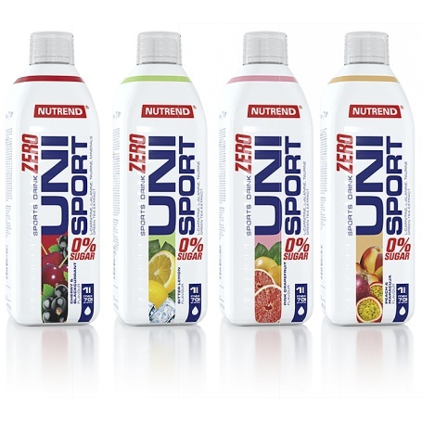

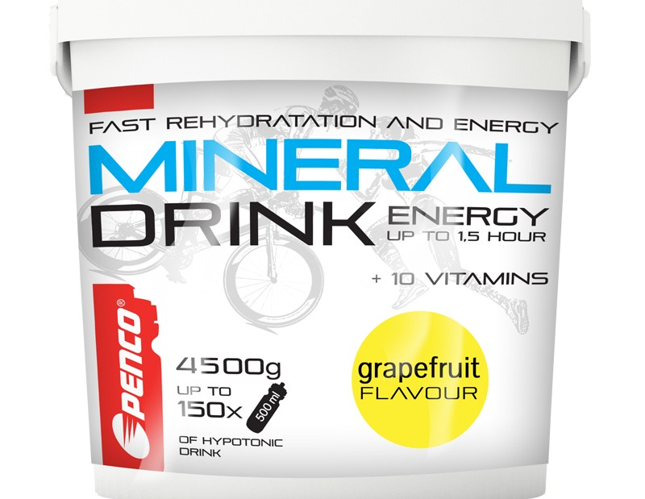
Iontové vs. sportovní nápoje
Klíčovým elektrolytem v procesu rehydratace je sodík (Na⁺).
Iontové nápoje
  Slouží primárně k doplnění ztracených elektrolytů a podpoře rehydratace (společný transport například Na⁺ a H₂O na úrovni střev).
Sportovní nápoje
  Tyto nápoje nabízí současné doplnění tekutiny, elektrolytů a energie.
  Ideální koncentrace sacharidů v nápoji v podpoře náročných či dlouho trvajících vytrvalostních výkonů nebo regenerace a rehydratace po skončení zátěže je 6-8 %.
  Sportovní nápoje tedy zařazujeme během nebo po skončení PA.

Slide 44

Obecná doporučení pro příjem sodíku a sacharidů v podpoře sportovních výkonů
S těmito znalostmi si člověk může iontový nápoj připravit i doma. Kombinací 1 l vody, citrónové šťávy, 0,5 g kuchyňské soli a 60 g glukózy či maltodextrinu si velice jednoduše můžete vyrobit vlastní nápoj, který splní i ty nejvyšší standardy doporučení světových organizací sportovní výživy.
Hypotonický (během) vs. hypertonický (po)
Ideální koncentrace sacharidů 6-8 %.
Vhodná (typická) koncentrace Na ve sportovních nápojích 10-30 mmol/l (230-660 mg Na/l).
  Hypotonické a isotonické nápoje.
Koncentrace Na hypertonických rehydratačních nápojů dosahuje 50-90 mmol/l (1150-2070 mg Na/l)
  Tato koncentrace odpovídá 2-5 g NaCl, což se nutně projeví na chuti.
1 mmol Na/l = 23 mg Na/l
Na : Cl = 2 : 3
5 g kuchyňské soli … 2 g Na

Slide 45

DS zvyšující výkonnost
Přímý ergogenní efekt.
Látky přímo přispívající k optimálnímu výkonu při dodržení správných suplementačních protokolů a daném zatížení.
  Kofein
  Šťáva z červené řepy (nitráty)
  Bikarbonát sodný a citrát sodný
  Beta-alanin
  Kreatin
  Glycerol

Slide 46
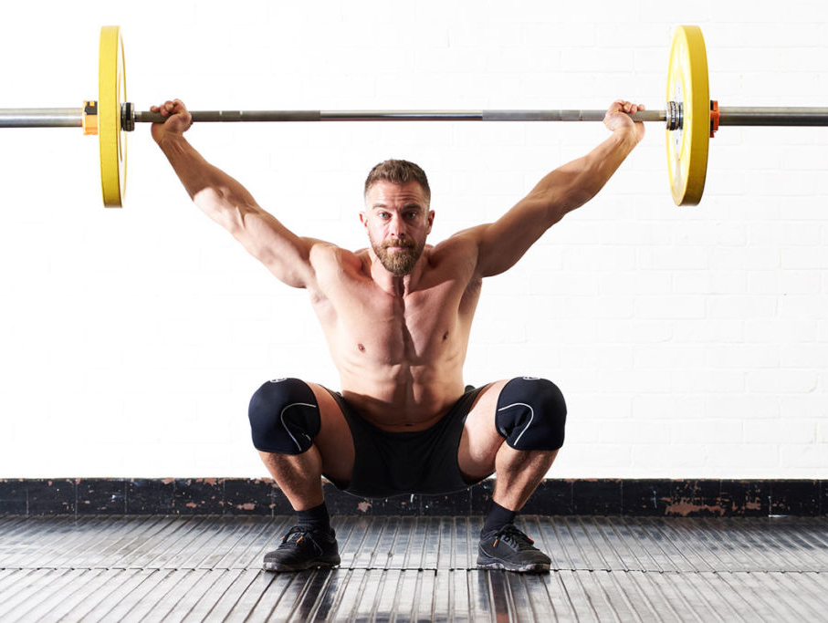
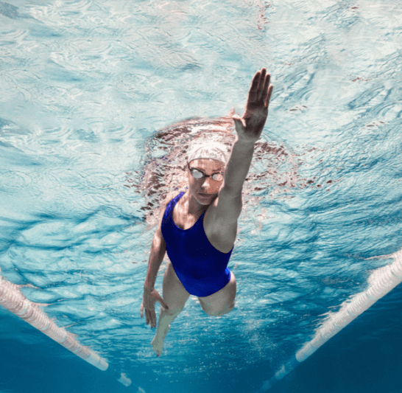
DS zvyšující výkonnost
Dělení dle typu zatížení
Kofein
Šťáva z červené řepy (nitráty)
Bikarbonát sodný a citrát sodný
Beta-alanin
Kreatin
Přímý vliv na vytrvalostní výkon.
Přímý vliv na silově-rychlostní výkon.

Slide 47

Kofein
Suplementace kofeinem může být v podobě kapslí, nápojů, kávového nápoje či jiných rostlinných výluhů.
Nejčastěji užívaná psychoaktivní látka na světě.
Alkaloid, který příznivě stimuluje centrální nervovou soustavu (CNS) a srdeční činnost.
  Kofein, guaranin, matein, theofylin, theobromin.
  Izomer kofeinu dle zdroje (kávové zrna, čaj, maté, kakao atd.).
Genetická predispozice pro vstřebání a využití kofeinu – někdo bude reagovat pozitivně/někdo bude bez reakce.
Zdroje:
Maughan (2018) - IOC Consensus Statement: Dietary Supplements and the High-Performance Athlete
Spriet (2014) - Exercise and Sport Performance with Low Doses of Caffeine.
Chen (2015) - Consumption of hot beverages and foods and the risk of esophageal cancer a meta-analysis of observational studies

Slide 48

Kofein
Studiemi uváděné optimální množství v jednorázové dávce kofeinu s cílem podpořit vytrvalostní výkon je ~3 mg/kg TH hodinu před zahájením výkonu. Možné jsou i dávky 1-9 mg/kg TH.
Vliv kofeinu je prokázán i při nízkých dávkách. Odpadají negativní vlivy suplementace při stimulaci CNS a to zejména v průběhu dlouhodobé vytrvalosti.
Kofein působí na úrovni CNS, kde stimuluje tzv. „centra štěstí“, což může vést k pozitivní změně v subjektivním vnímání zatížení (RPE) a oddálení pocitů únavy.
Zdroje:
Maughan (2018) - IOC Consensus Statement: Dietary Supplements and the High-Performance Athlete
Spriet (2014) - Exercise and Sport Performance with Low Doses of Caffeine.
Chen (2015) - Consumption of hot beverages and foods and the risk of esophageal cancer a meta-analysis of observational studies

Slide 49

Dietní nitráty
Stimulace tvorby oxidu dusnatého (NO).
Klesá spotřeba kyslíku (VO₂) a zvyšuje se efektivita práce rychlých svalových vláken II. typu.
Zlepšení ekonomiky pohybu a výkonových parametrů (kontraktilita rychlých svalových vláken).
  Působí tedy jak na vytrvalostní tak na silově-rychlostní výkony.
Navýšení příjmu nitrátů (NO₃⁻) a zvýšená stimulace tvorby NO umožňuje působit stejným úsilím, se sníženými nároky na kyslík a energii.
Zdroje:
Maughan (2018) - IOC Consensus Statement: Dietary Supplements and the High-Performance Athlete
Jones (2018) - Dietary Nitrate and Physical Performance
Jones (2014) - Dietary nitrate supplementation and exercise performance.
Wylie (2016) - Dose-dependent effects of dietary nitrate on the oxygen cost of moderate-intensity exercise: Acute vs. chronic supplementation.

Slide 50

Nitráty se přirozeně nachází v červené řepě, kořenové zelenině, listové zelenině nebo například bylinkách a různých druzích koření.
500 ml džusu z červené řepy = 300-700 mg NO₃⁻
Shot BeetIt (koncentrát šťávy z červené řepy) 70 ml = 400 mg NO₃⁻
Dietní nitráty
Akutní dávkování
  400-800 mg NO₃⁻
  Zlepšení ekonomiky pohybu (↓VO₂).
Chronické dávkování
  6 a více denní konzumace 400-800 mg NO₃⁻
  Zlepšení výkonových parametrů.
Vysoká efektivita u výkonů vysoké intenzity v rozmezí 6-30 min a některých silově-rychlostních disciplín.
Zdroje:
Maughan (2018) - IOC Consensus Statement: Dietary Supplements and the High-Performance Athlete
Jones (2018) - Dietary Nitrate and Physical Performance
Jones (2014) - Dietary nitrate supplementation and exercise performance.
Wylie (2016) - Dose-dependent effects of dietary nitrate on the oxygen cost of moderate-intensity exercise: Acute vs. chronic supplementation.

Slide 51
β-alanin, bikarbonát sodný a citrát sodný
Látky navyšující pufrační kapacitu organismu
Uvádí organismus do stavu indukované alkalózy – zásaditější pH krve.
Akutní X Chronické dávkování.
Zlepšení výkonů v řádech několika milisekund maximálně sekund.
Suplementace bikarbonátem je často provázena zažívacími komplikacemi. Těm je možné se vyhnout kombinací s menší porcí snadno stravitelných sacharidů (ovoce, gel atp.).
Bikarbonát a citrát sodný ovlivňují acidobazické prostření mimo buňku (extracelulární působení). Zatímco β-Alanin ovlivňuje pH uvnitř buňky (intracelulární působení).
Zdroj:
Maughan (2018) - IOC Consensus Statement: Dietary Supplements and the High-Performance Athlete
Pruscino (2008) - Effects of Sodium Bicarbonate, Caffeine and Their Combination on Repeated Swimming Performance
McNaughton (2008) - Ergogenic effects of sodium bicarbonate

Slide 52


β-alanin, bikarbonát sodný a citrát sodný
Látky navyšující pufrační kapacitu organismu
Stav indukované alkalózy napomáhá oddálit akutní anaerobní únavu. Organismus má zvýšenou kapacitu nárazníkových pufračních systémů pro H+ kationty vznikající při intenzivní práci bez adekvátního přísunu kyslíku – anaerobní glykolýza
Akutní dávkování:
  Bikarbonát sodný
    Dávka 0,3 g/kg v několika menších dávkách 2-3 hodiny před plánovaným výkonem
  Citrát sodný
    Dávka 0,3-0,5 g/kg 2-3 hodiny před plánovaným výkonem
Chronické dávkování:
  Bikarbonát sodný
    Dávka 0,3 g/kg rozdělená do 2-4 menších v průběhu dne, 3-5 dnů předem + 2-3 hodiny v několika menších dávkách před plánovaným výkonem
  Citrát sodný
    Dávka 0,3-0,5 g/kg rozdělená do 2-4 menších v průběhu dne, 3-5 dnů předem + 2-3 hodiny před plánovaným výkonem
  β-Alanin
    Dávka 65 mg/kg/den rozdělená do 2-4 menších v průběhu dne po dobu 10-12 týdnů
Zdroj:
Maughan (2018) - IOC Consensus Statement: Dietary Supplements and the High-Performance Athlete
Pruscino (2008) - Effects of Sodium Bicarbonate, Caffeine and Their Combination on Repeated Swimming Performance
McNaughton (2008) - Ergogenic effects of sodium bicarbonate

Slide 53
Kreatin
Suplementace kreatinem vede k navýšení zásob kreatinfosfátu ve svalech - energetický substrát vysoce intenzivních krátkých výkonů (5-10 s).
Na trhu je suplement k dostání ve více variantách kreatinu:
  kreatin monohydrát (čistý kreatin bez jakéhokoliv přídavku)
  kre-alkalyn (kreatin monohydrát vázaný na bikarbonát sodný)
  kreatin ethyl ester (kreatin vyráběný reakcí s ethanolem)
Čistý kreatin monohydrát je ideální volbou při navyšování kreatinfosfátu. Z vědeckých studií nevyplývá, že by ostatní varianty měly přidanou hodnotu (navíc jsou dražší).
Zdroj:
Maughan (2018) - IOC Consensus Statement: Dietary Supplements and the High-Performance Athlete
Barber (2013) - Effects of Combined Creatine and Sodium Bicarbonate Supplementation on Repeated Sprint Performance in Trained Men

Slide 54
Kreatin
K navýšení kreatinfosfátových zásob ve svalech dochází až po několika týdenní stimulaci organismu.
Je proto potřeba chronické dávkování:
  7 dní dávka 5 g čtyřikrát denně (celkem 20 g/den)
  4 týdny 5 g/den – lze ještě rozdělit na více menších
  V kombinaci se snadno vstřebatelnými sacharidy – glukóza, maltodextrin atp.
Suplementace kreatinem je často spojována se zvýšeným svalovým růstem. Toto tvrzení vyplývá ze skutečnosti, že se kreatinfosfát váže ve svalech na vodu, což může vést ke zvětšení objemu svalů. Nicméně se nejedná o funkční hypertrofii či růst svalů.
Zdroj:
Maughan (2018) - IOC Consensus Statement: Dietary Supplements and the High-Performance Athlete
Barber (2013) - Effects of Combined Creatine and Sodium Bicarbonate Supplementation on Repeated Sprint Performance in Trained Men

Slide 55





Shrnutí
1-3 mg/kg TH
Akutně 60 min před
Přímý vliv na vytrvalostní výkon.
400-800 mg/den
Akutně 3 hod před
Chronicky po dobu 5 dní
0,3 g/kg TH
Akutně 3 hod před
Chronicky po dobu 5 dní
65 mg/kg/den
Chronicky 6 týdnů
4x5 g/den 7 dní a poté
5 g/den 3-4 týdny
Chronicky 1+4 (5) týdnů
Přímý vliv na silově-rychlostní výkon.

Slide 56



Glycerol
Hygroskopická bezbarvá viskózní kapalina bez zápachu, sladké chuti.
Jeho využití má ve sportovní výživě přínos v podobě navýšení kapacity organismu zadržet tekutiny navíc (hyperhydratace) a to až po dobu 4 hodin. Toho může být sportovci využito v prevenci dehydratace, respektive poklesu výkonu v průběhu vytrvalostního zatížení.
Zdroj:
https://www.ais.gov.au/__data/assets/pdf_file/0020/1014185/Glycerol-Infographic.pdf

Slide 57

„Lékařské“ DS
Suplementy se zdravotním efektem
Jedná se o velice specifickou kategorii DS, které mohou pomoci sportovcům doplnit klíčové mikroživiny v případě jejich nedostatku stravou, případně trpí-li sportovec nějakou patologií.
Zároveň mohou posloužit sportovcům, kteří sportují ve specifickém prostředí.

Slide 58

Vitamin D
Dle WHO dosáhne na požadované limity DDD vitaminu D pouze velmi malé procento západní populace – sedavé zaměstnání v kanceláři a uzavřených prostorách.
Nedostatkem jsou ohroženi i sportovci, kteří trénují několik hodin denně v halách (gymnastika, vzpíraní atp.).
Nejkvalitnějším zdrojem je sluneční záření. Z potravin se pak jedná o vejce, mléčné výrobky a mořské ryby.
Suplementace může být problematická – vazba na tuk – to často vede k nekvalitním DS (zejména tabletové). Ideální jsou kapsle či kapky.
Vigantol – na předpis.
Zdroj:
Maughan (2018) - IOC Consensus Statement: Dietary Supplements and the High-Performance Athlete

Slide 59

Probiotika
Kvalitní zastoupení mikroorganismů v našem trávícím traktu je spojováno s dobrým zdravým člověka.
V případě nevhodného nastavení střevní mikroflóry (infekční onemocnění nebo např. po léčbě antibiotiky atp.) se nabízí podpora formou suplementace.
Probiotika jsou konkrétní živé mikroorganismy, které se po spolknutí v kapsli dostávají do trávícího traktu, kde mohou pomoci navýšit počty symbiotických mikroorganismů.
Je doporučeno suplementovat několik týdnů.
Zdroj:
Maughan (2018) - IOC Consensus Statement: Dietary Supplements and the High-Performance Athlete

Slide 60

Ostatní doplňky stravy
Doplňky, které stojí na pomezí kategorie A a B.
Jejich evidence není příliš silná, ale v některých studiích jsou spojovány s pozitivním působením (podobně jako BCAA či glutamin).

Slide 61

Omega-3 mastné kyseliny
Omega-3 MK v dávkách 2 g/den jsou spojovány s kratším časem trvání tzv. DOMS (delayed onset muscle soreness) – bolestivost svalů po cvičení.
Jsou dávány do kontextu zejména s excentrickým silovým cvičením.
Bylo také pozorováno zlepšení průběhu astmatu či pozátěžového bronchospasmatu u sportovců.
Je tedy logické vyvozovat, že navýšení příjmu omega-3 má určitou souvislost s protizánětlivou reakcí v organismu.
Vědecká opora však není příliš silná.
Zdroj:
Maughan (2018) - IOC Consensus Statement: Dietary Supplements and the High-Performance Athlete

Slide 62

Kloubní výživa
Kombinace vitaminu C a želatiny v dávce 50 mg a 5-15 g/den + kolagen hydrolyzát 10 g/den byla v některých studiích spojena se zvýšenou produkcí kolagenu v těle, zvětšením chrupavčité vrstvy kloubů a snížením bolestivosti kloubů.
Vědecká opora však také není příliš silná.
Veškeré další známé látky typu glukosamin, MSM, chondroitin a další spadají až do nižších kategorií a jejich působení na organismus člověka zatím nebyly pevně podloženy.
Zdroj:
Maughan (2018) - IOC Consensus Statement: Dietary Supplements and the High-Performance Athlete

Slide 63

„Doplňky stravy jsou pouze stříškou na pyramidě komplexního přístupu k životnímu stylu.“

